Slide 1
Консультация для педагогов
«Роль воспитателя в образовательной деятельности «Физическое развитие»
Инструктор по физической культуре
Н.А.Железова

Slide 2

Физкультурные занятия - это основная форма организации физического воспитания в детском саду. Для того чтобы физкультурное занятие прошло эффективно необходимы слаженные действия инструктора по физической культуре и воспитателя.

Slide 3
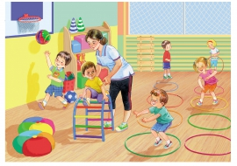
Наиболее активная роль принадлежит воспитателю младшей группы. Воспитатель выполняет все с самого начала занятия: с входом в зал, построения детей в шеренгу и до его окончания: выход из зала спокойным шагом.
В средней, старшей группах воспитатель помогает инструктору по физической культуре в перестроении детей, раздаче и сборе спортивного инвентаря.

Slide 4
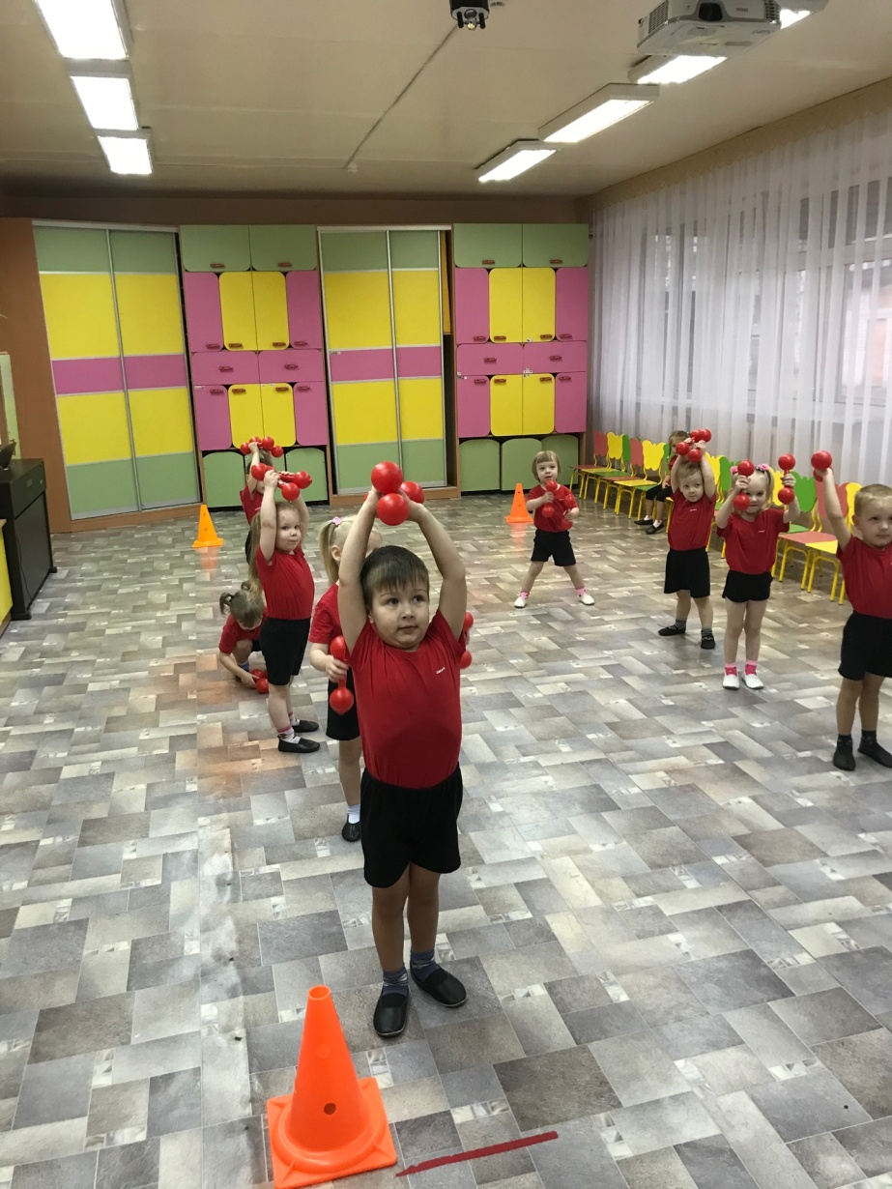
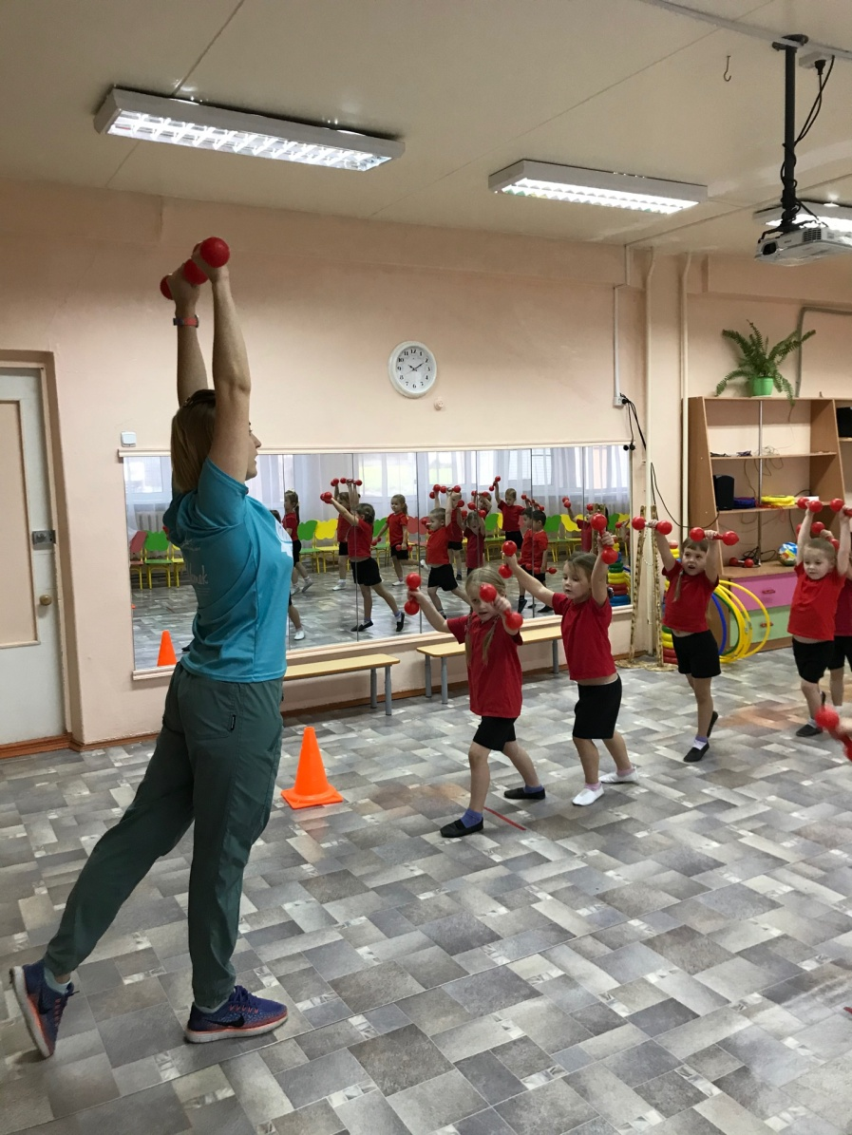

Slide 5
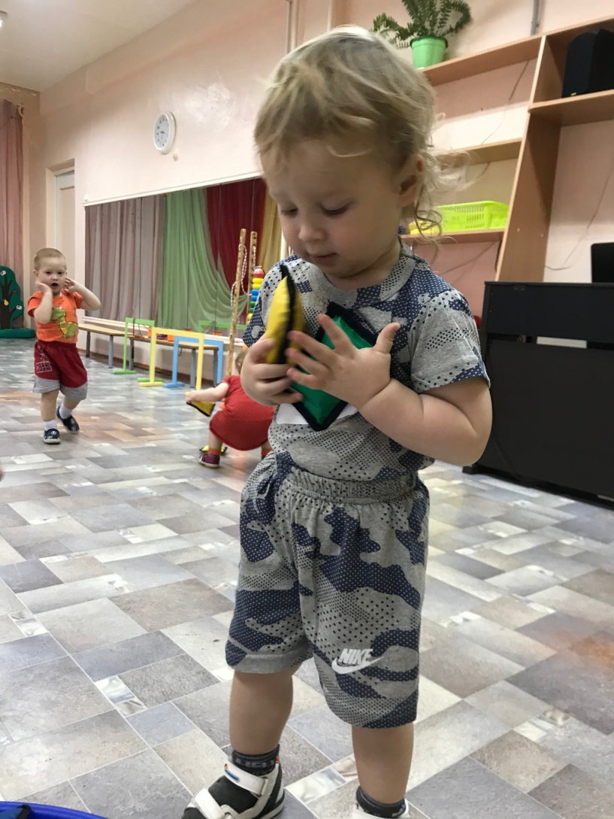
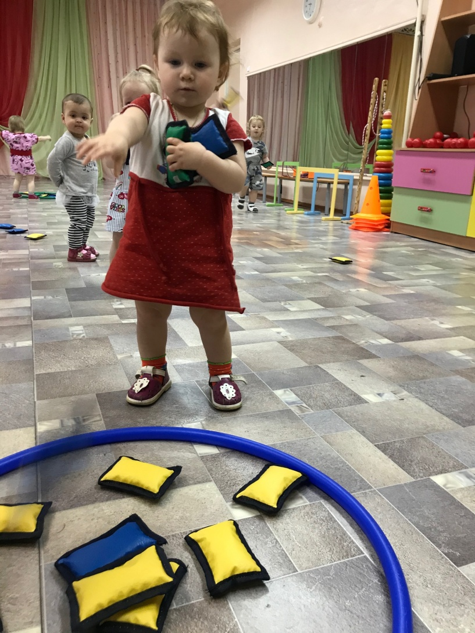

Slide 6
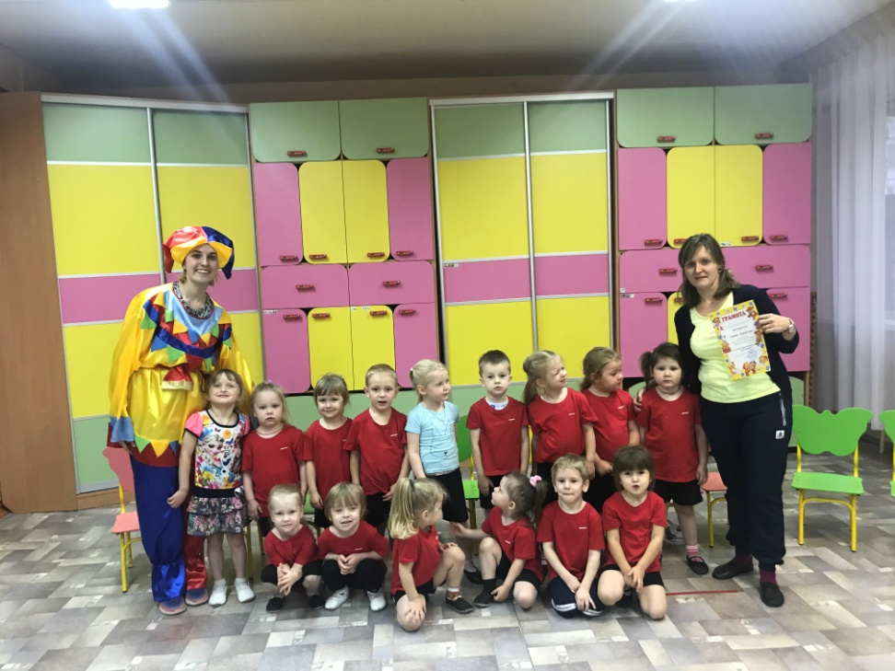
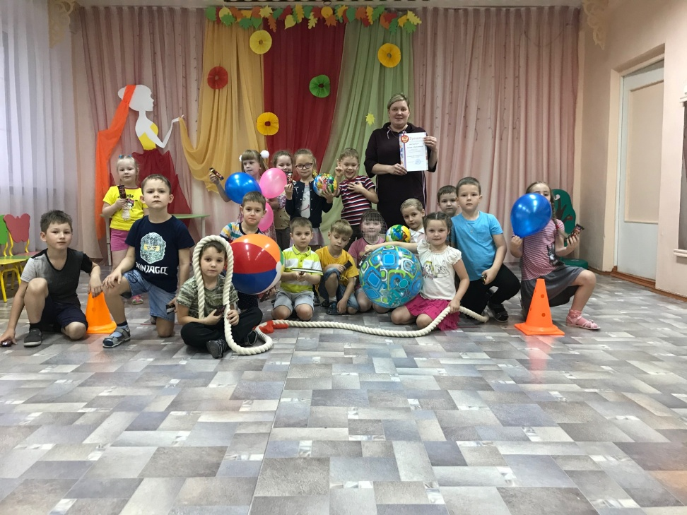

Slide 7
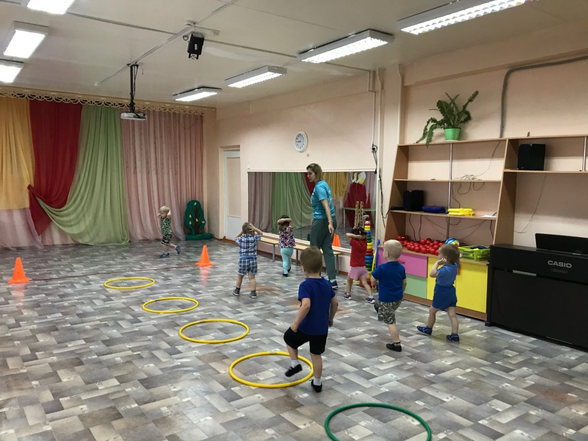
1 часть
Инструктор по ФК - обращает внимание детей на правильность выполнения ходьбы и бега, выполняет бег вместе с детьми
Воспитатель - следит за осанкой детей и за внешними признаками утомления, выполняет ходьбу вместе с ними

Slide 8
2 часть
ОРУ
Инструктор ФК - объясняет и показывает упражнение, контролирует правильность выполнения
Воспитатель - следит за правильностью выполнения упражнений, помогает детям, нуждающимся в индивидуальной помощи, помогает принять исходное положение, исправляет неверно выполненное упражнение
Основные движения
Инструктор по ФК - расставляет инвентарь, объясняет и показывает упражнения детям, контролирует правильность выполнения и обеспечивает страховку
Воспитатель - контролирует правильность выполнения и обеспечивает страховку, вместе с детьми помогает убирать инвентарь

Slide 9
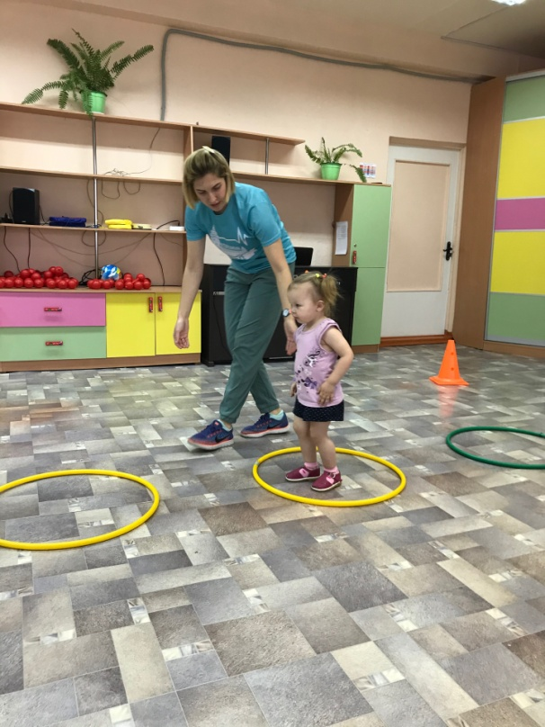
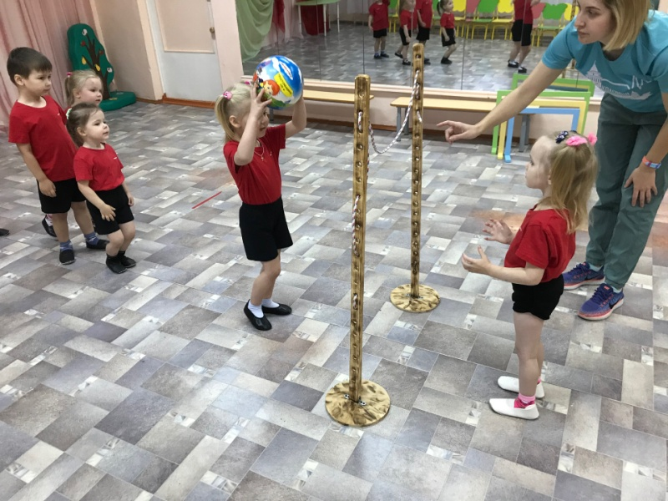
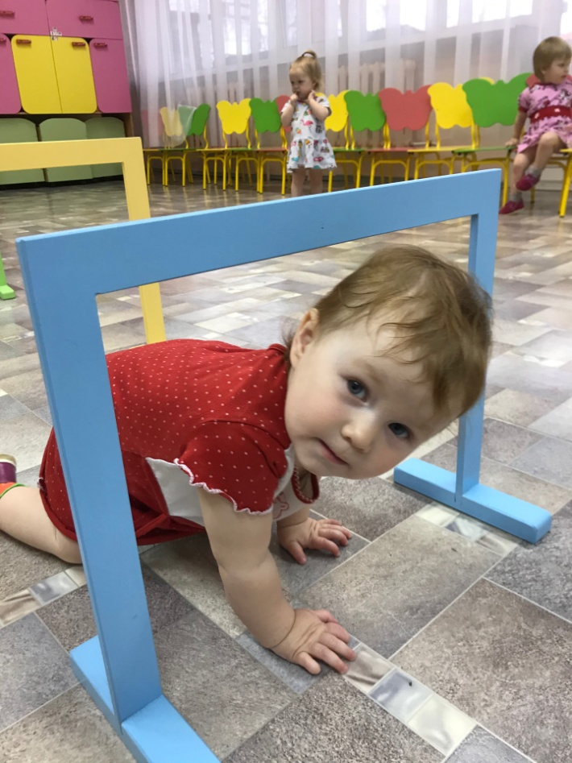
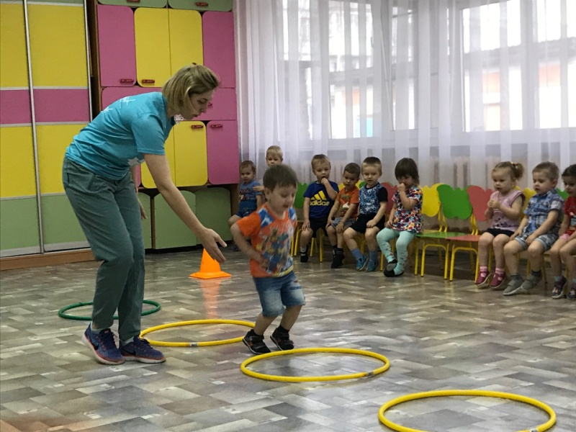

Slide 10
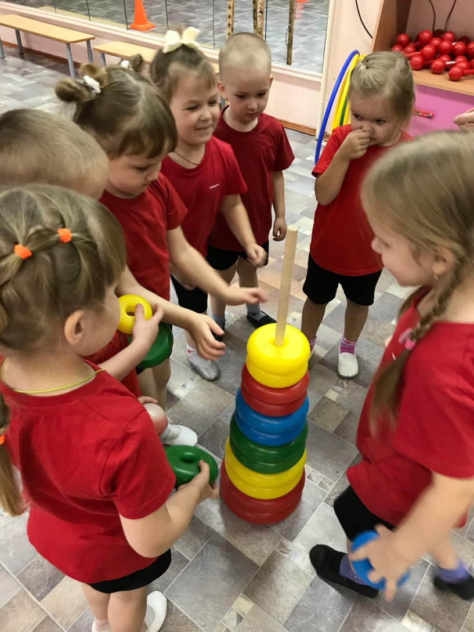
Подвижные игры
Инструктор по ФК - сообщает название игры, объясняет правила, показывает разметку площадки, руководит ходом игры и действиями детей
Воспитатель - следит за соблюдением правил, следит за осанкой, принимает участие в игре.

Slide 11
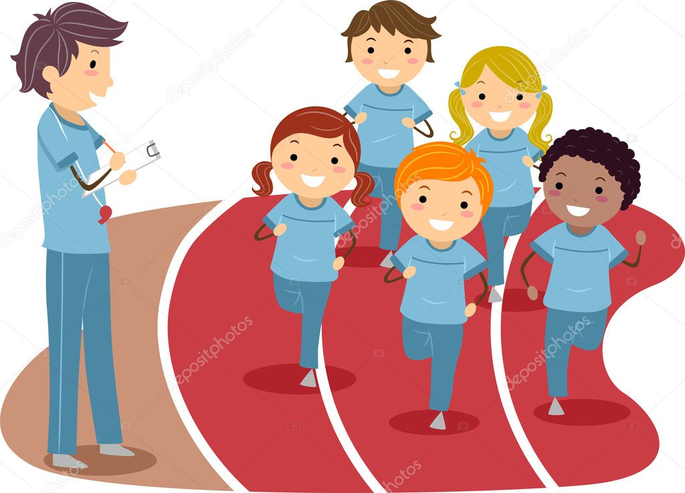
Заключительная часть
Подведении итогов инструктором, воспитатель также может выразить свое мнение о том, как прошло занятие, кто из детей справился с заданием, что им не удалось

